Slide 1
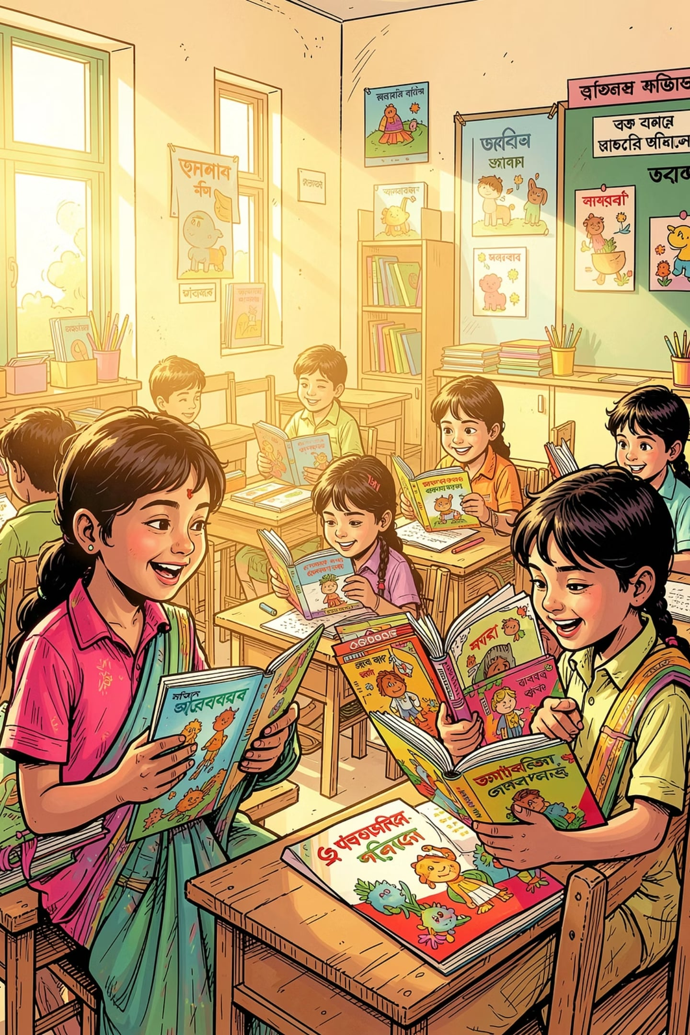
সহজ পদ্ধতিতে বাংলা রিডং শেখার উপায়
শিক্ষক, অভিভাবক ও শিক্ষার্থীদের জন্য একটি সহজ গাইড
উপস্থাপনায়: মুহাম্মদ আব্দুল হাকিম

Slide 2

আজকের আলোচ্যসূচি
বাংলা রিডং শেখার এই গাইডটি চারটি মূল ধাপে সাজানো হয়েছে — প্রতিটি ধাপ আগেরটির ওপর ভিত্তি করে তৈরি।
1
2
বর্ণমালা ও স্বরচিহ্ন পরিচিতি
কার-চিহ্ন ও যুক্তবর্ণ
স্বরবর্ণ, ব্যঞ্জনবর্ণ ও কার-চিহ্নের সঠিক পরিচয়
ফলা-চিহ্ন ও যুক্তবর্ণের ব্যবহার ও অনুশীলন
3
4
শব্দ ও বাক্য গঠন
নিয়মিত অনুশীলনের কৌশল
সহজ শব্দ থেকে বাক্য ও অনুচ্ছেদ পঠন
কার্যকর ও আনন্দদায়ক শেখার পদ্ধতি

Slide 3
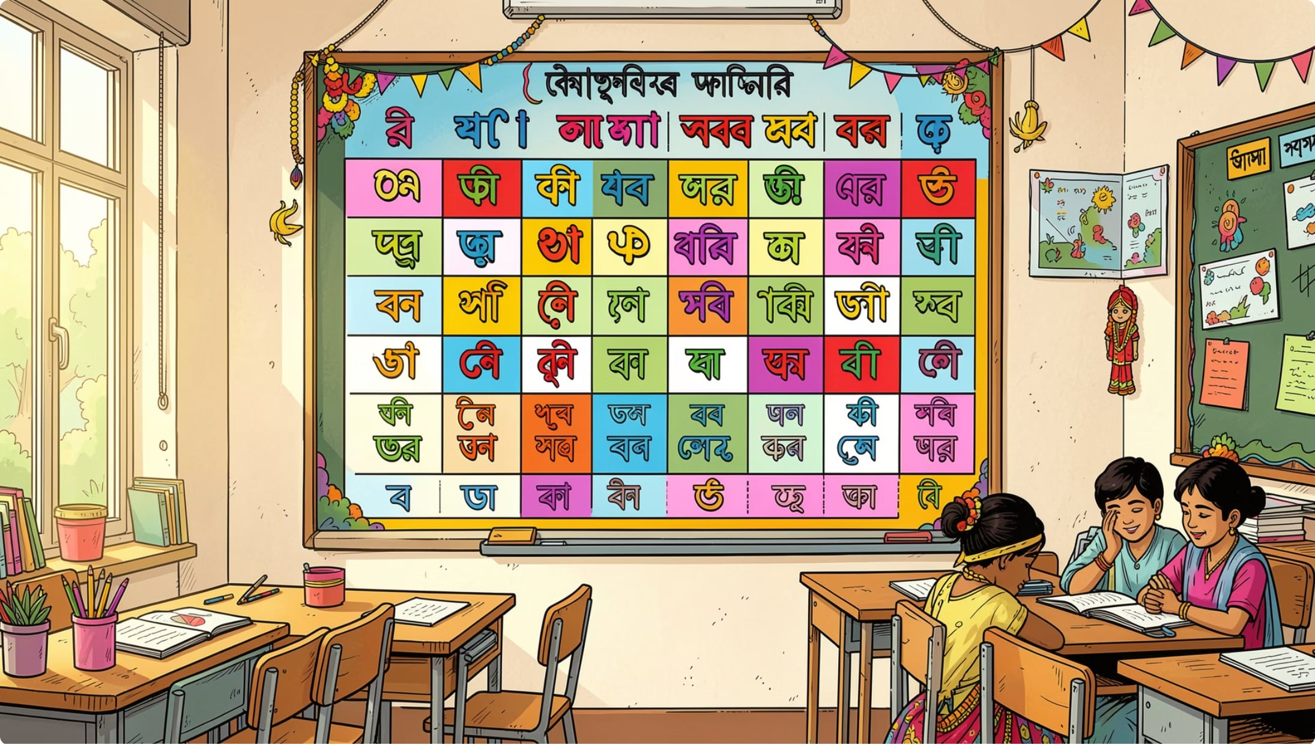
ধাপ ১
বর্ণমালা সঠিকভাবে চেনা
বাংলা রিডং শেখার প্রথম ও সবচেয়ে গুরুত্বপূর্ণ শর্ত হলো স্বরবর্ণ ও ব্যঞ্জনবর্ণ সঠিকভাবে চেনা ও উচ্চারণ করতে পারা।
১১টি স্বরবর্ণ
৩৯টি ব্যঞ্জনবর্ণ
মাত্রা ভেদ
অ, আ, ই, ঈ, উ, ঊ, ঋ, এ, ঐ, ও, ঔ
ক থেকে হ পর্যন্ত আকৃতি দেখে চেনা
মাত্রাযুক্ত, অর্ধ-মাত্রা ও মাত্রাহীন বর্ণ আলাদা করা

Slide 4
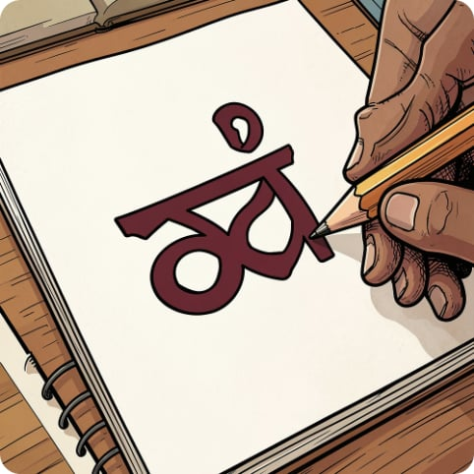
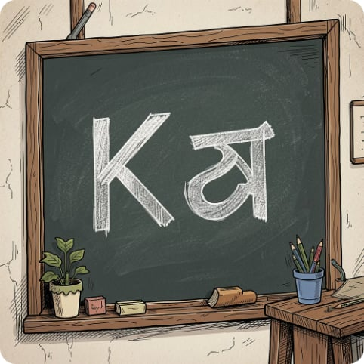
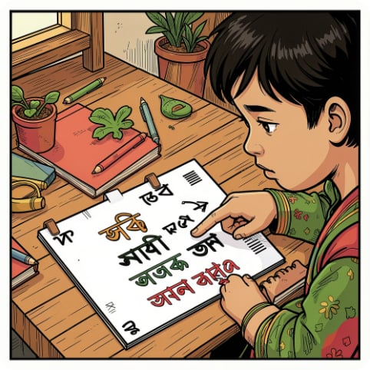
ধাপ ২
কার-চিহ্নের জাদুকরী ব্যবহার
স্বরবর্ণের সংক্ষিপ্ত রূপ বা কার-চিহ্ন চেনা বাংলা রিডংয়ের মূল চাবিকাঠি।
কার-চিহ্নের আকৃতি ও নাম
ব্যঞ্জন + কার-চিহ্ন
পরিচিত শব্দে অনুশীলন
১০টি কার-চিহ্নের নাম ও আকৃতি শেখা — া, ি, ী, ু, ূ, ৃ, ে, ৈ, ো, ৌ
ক + া = কা, ক + ি = কি, ক + ু = কু — এইভাবে উচ্চারণ শেখা
মা, বাবা, মিনু, কলা — দৈনন্দিন শব্দ দিয়ে অনুশীলন করলে শেখা সহজ হয়

Slide 5
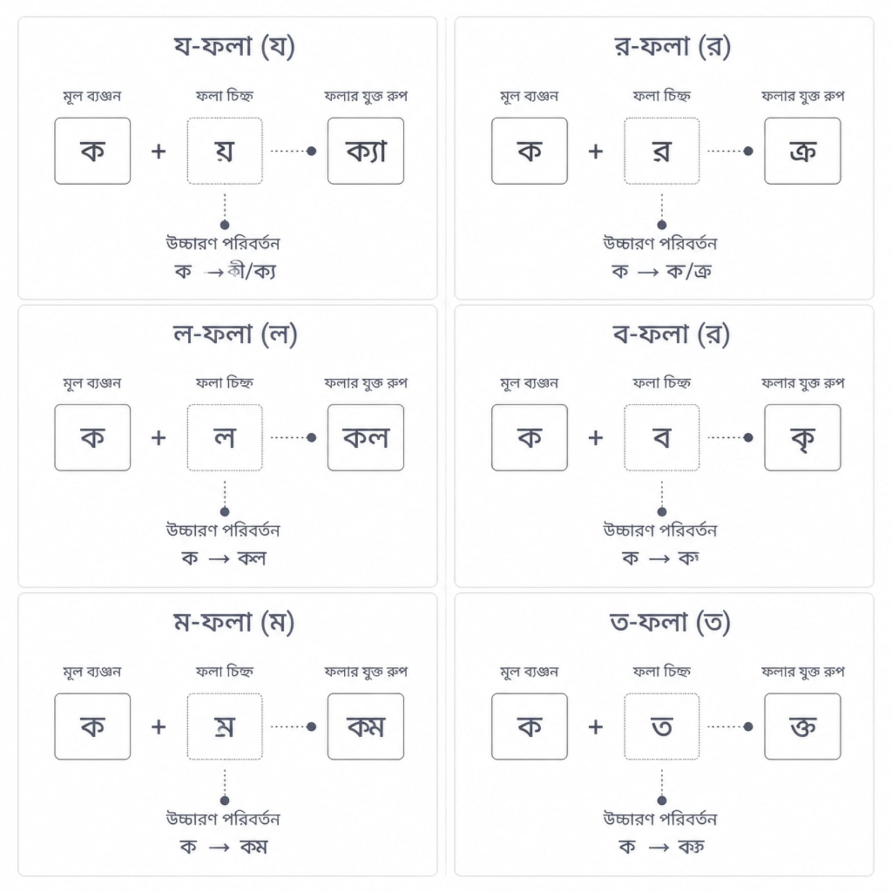
ধাপ ৩
ফলা-চিহ্ন ও সহজ শব্দ গঠন
ফলা-চিহ্ন কী?
কার-চিহ্নের পর ৬টি ফলা-চিহ্ন (য-ফলা, র-ফলা, ল-ফলা ইত্যাদি) শেখানো জরুরি। ফলা যুক্ত হলে শব্দের উচ্চারণে পরিবর্তন আসে।
দুই বা তিন বর্ণের সহজ শব্দ তৈরি করুন — জল, কলম, বই, ফল
ফলা যুক্ত শব্দের উচ্চারণ আলাদাভাবে শুনুন ও বলুন
ছবি দেখে শব্দ মেলানোর খেলা তৈরি করুন — এতে আগ্রহ বাড়ে

Slide 6
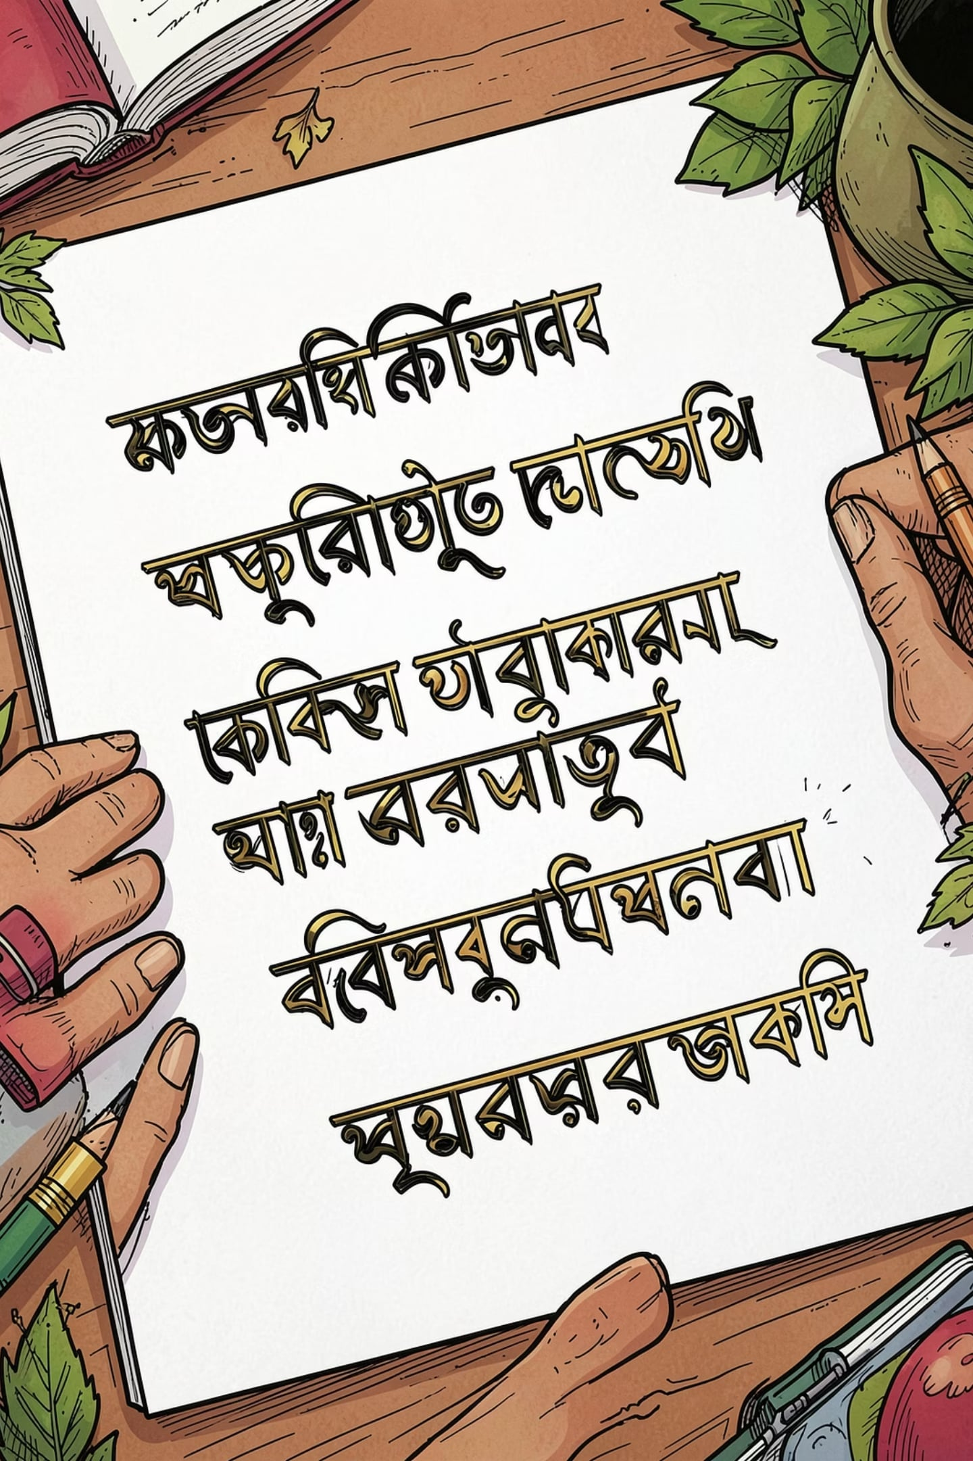
ধাপ ৪
যুক্তবর্ণের সহজ পাঠ
যুক্তবর্ণ বাংলা রিডংয়ের সবচেয়ে বড় বাধা — এটি ভেঙে ধাপে ধাপে শেখাতে হবে।
স্পষ্ট যুক্তবর্ণ
রূপ পরিবর্তিত যুক্তবর্ণ
ন + দ = ন্দ (আনন্দ), ম + প = ম্প (কম্প) — আকৃতি স্পষ্ট থাকে
ক + ষ = ক্ষ (শিক্ষক), জ + ঞ = জ্ঞ (জ্ঞান) — আকৃতি বদলে যায়
দৈনিক অনুশীলন
প্রতিদিন অন্তত ৫টি নতুন যুক্তবর্ণের শব্দ শিখুন ও লিখুন

Slide 7
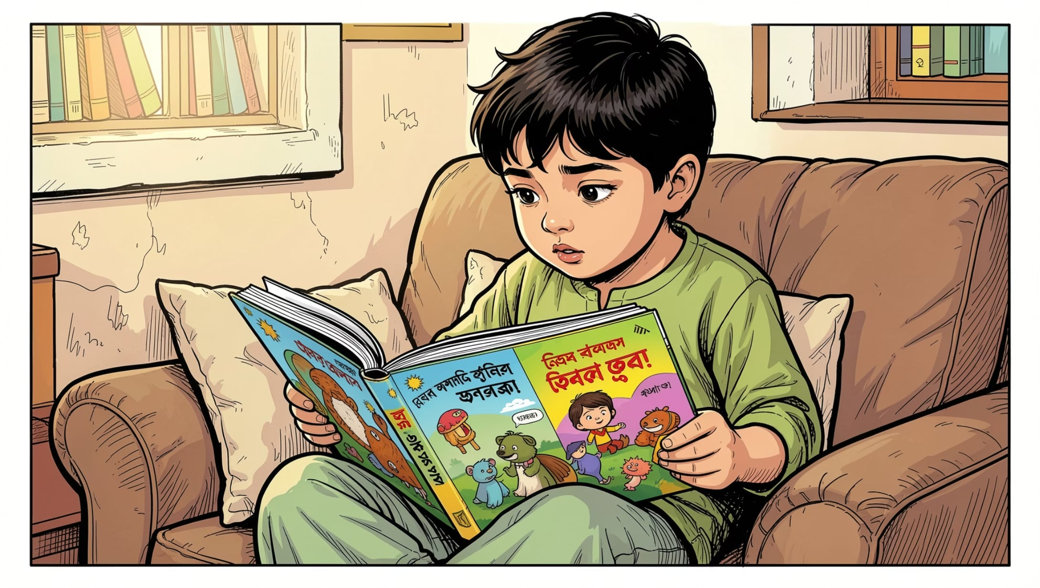

ধাপ ৫
বাক্য গঠন ও অনুচ্ছেদ পঠন
শব্দ চেনার পর ছোট ছোট বাক্য দিয়ে রিডং শুরু করতে হবে। ধীরে ধীরে জটিলতা বাড়ানো উচিত।
২-৩ শব্দের বাক্য
আমি ভাত খাই। বল খেলি। বই পড়ি।
বিরামচিহ্নের নিয়ম
দাঁড়ি (।) ও কমা (,) দেখে থামার অভ্যাস গড়ুন
গল্পের বই পড়া
আকর্ষণীয় ও ছবিসহ গল্পের বই পড়লে আগ্রহ বাড়ে

Slide 8




কার্যকর অনুশীলনের কৌশল
সঠিক কৌশলে অনুশীলন করলে বাংলা রিডং শেখা দ্রুত ও স্থায়ী হয়।
জোরে জোরে পড়া
আঙুল দিয়ে পড়া
উচ্চস্বরে পড়লে উচ্চারণের জড়তা কাটে এবং আত্মবিশ্বাস বাড়ে।
লাইনের প্রতি মনোযোগ ঠিক থাকে, বিশেষ করে ছোটদের জন্য কার্যকর।
ছবির বই ব্যবহার
অডিও বুক শোনা
ছোটদের ক্ষেত্রে ছবিসহ বই পড়ার আগ্রহ ও বোঝার ক্ষমতা বাড়ায়।
সঠিক উচ্চারণ ও বাচনভঙ্গি শেখার জন্য অডিও বুক শোনা অত্যন্ত কার্যকর।

Slide 9
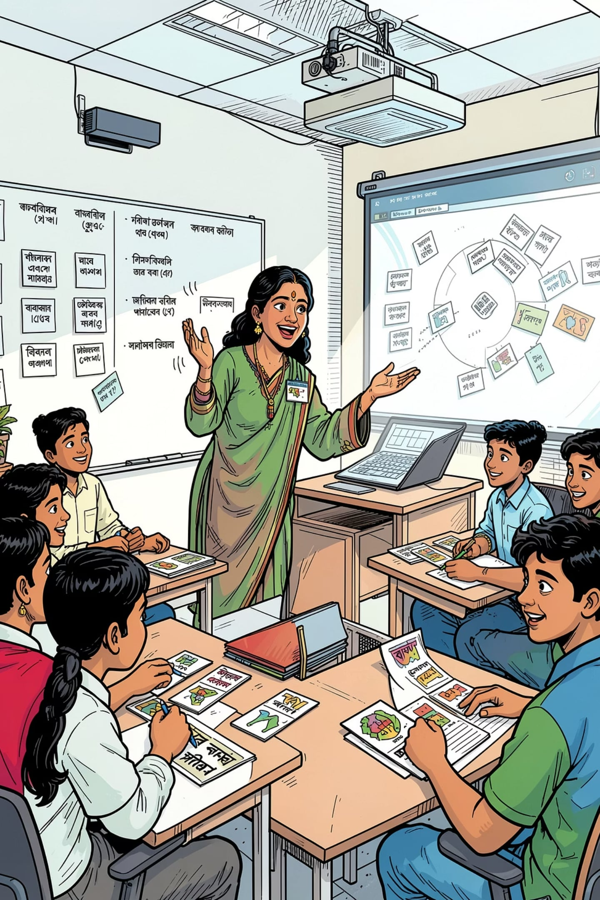

শিক্ষক বাতায়ন
শিক্ষকের ভূমিকা
একজন দক্ষ শিক্ষক বাংলা রিডং শেখানোর প্রক্রিয়াকে আনন্দময় ও কার্যকর করে তুলতে পারেন।
মাল্টিমিডিয়া ক্লাসরুম
বর্ণ ও ছবির অ্যানিমেশন, ভিডিও ও প্রজেক্টর ব্যবহার করে পাঠ আকর্ষণীয় করুন।
ফ্ল্যাশ কার্ড ও খেলা
Flash Card ও শব্দ তৈরির খেলার আয়োজন করুন — খেলার ছলে শেখা সহজ হয়।
রেমিডিয়াল ক্লাস
পিছিয়ে পড়া শিক্ষার্থীদের জন্য বিশেষ যত্ন ও অতিরিক্ত ক্লাসের ব্যবস্থা করুন।

Slide 10
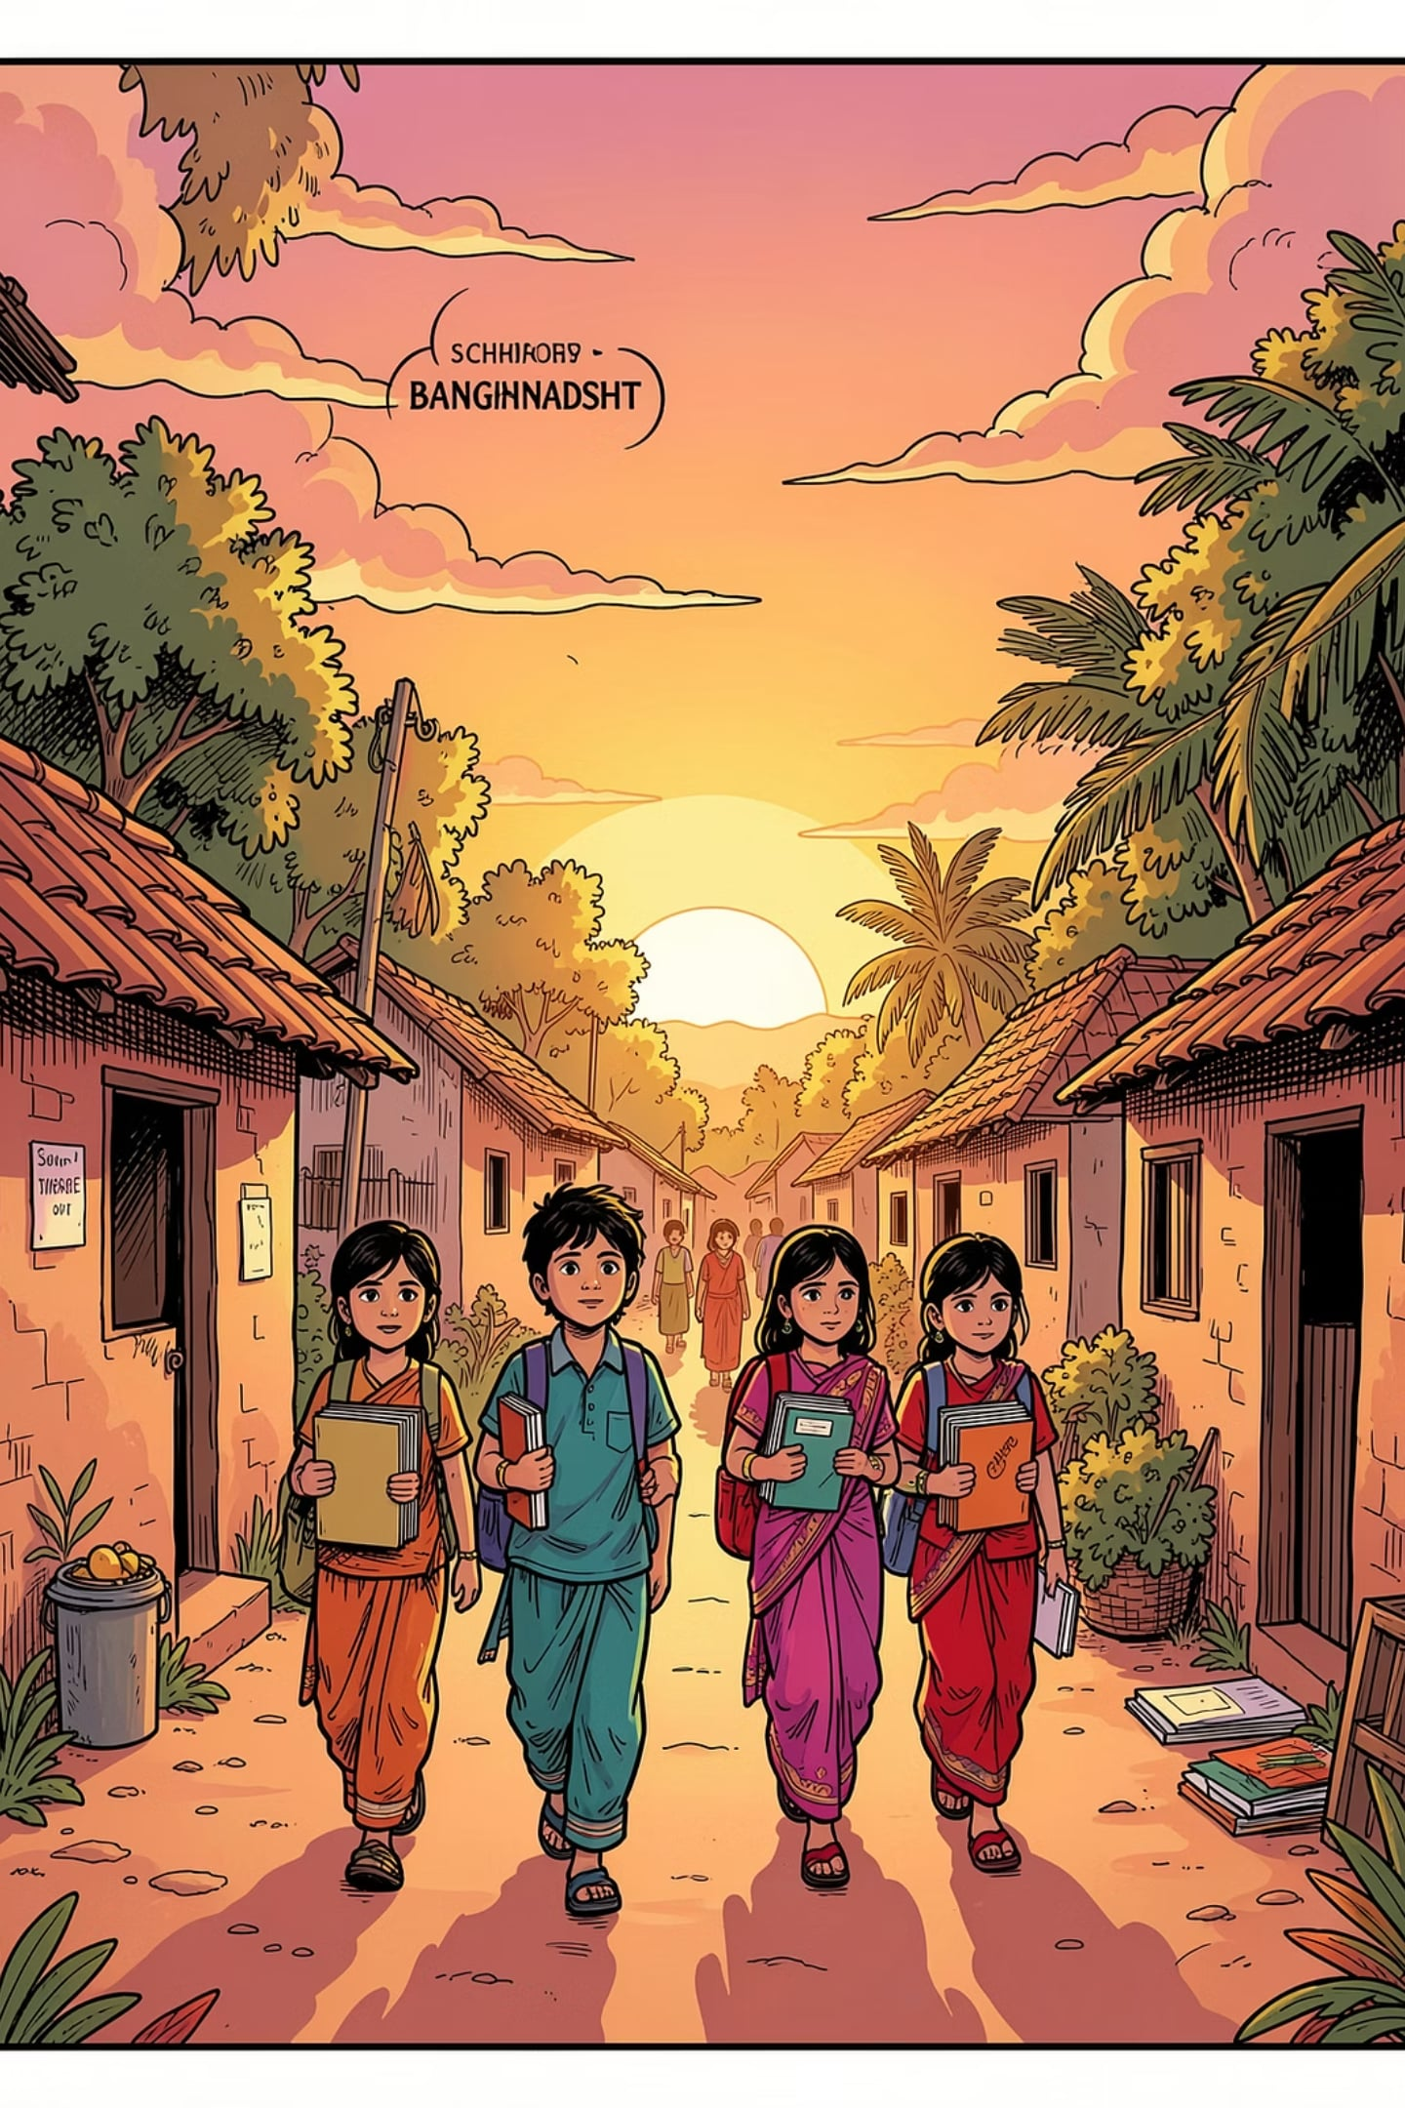
পড়বো বই, গড়বো দেশ
বাংলা রিডং শেখা কেবল একটি দক্ষতা নয় — এটি একটি জাতির ভিত্তি। সঠিক গাইডেন্স, ধৈর্য ও নিয়মিত অনুশীলনের মাধ্যমে প্রতিটি শিক্ষার্থী বাংলায় দক্ষ হয়ে উঠতে পারে।
📚 বর্ণমালা
✏️ অনুশীলন
সঠিকভাবে চিনুন
প্রতিদিন করুন
🌟 আত্মবিশ্বাস
নিজে গড়ে তুলুন
ধন্যবাদ — মুহাম্মদ আব্দুল হাকিম

